Slide 1
Распределенные базы данных
"Цивилизация развивается за счёт расширения числа важных операций, которые можно выполнять, не думая о них".
Альфред Норт Уайтхед, британский математик, логик, философ
Лекции 11-12. Перспективы
развития технологии баз данных

Slide 2
Основные направления развития
Сохранность данных (проблема "столетнего хранения").
Новые пользовательские интерфейсы.
Решение проблем оптимизации запросов.
Новые модели данных (NoSQL).
Хранилища данных и OLAP-обработка.
Работа с неточными и неполными данными.
Интеграция разнородных и слабо формализованных данных.
"Большие данные" (Big Data).
Обработка потоковых данных.
Обработка научных данных.
Мультимодельные СУБД.

Slide 3
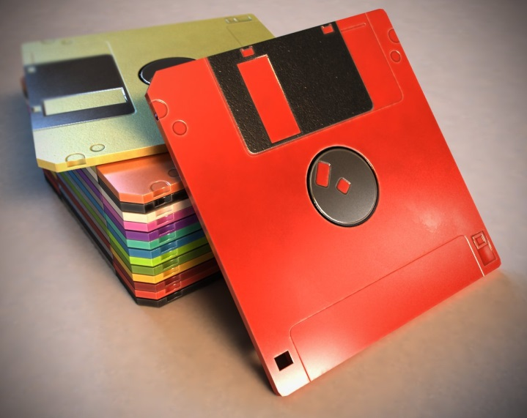
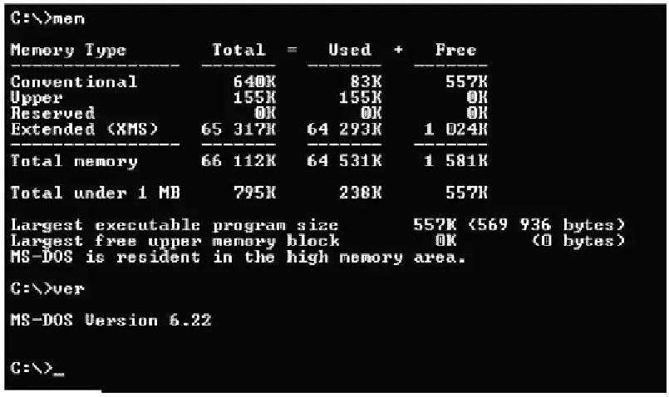
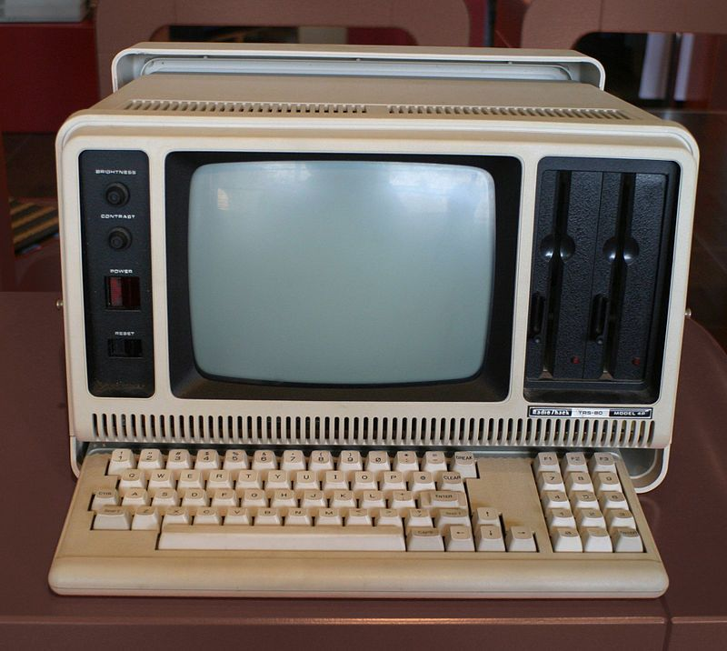
1. Сохранность данных
Данные есть. Но как их извлечь?

Slide 4
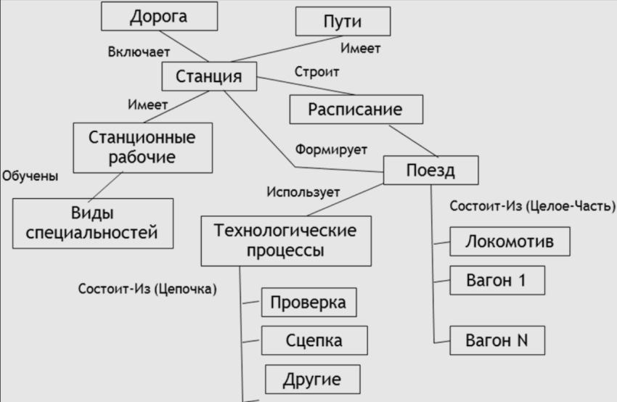
2. Новые пользовательские интерфейсы
Цель: общение с системой на подмножестве естественного языка.
Конечные пользователи не знают язык запросов (SQL), и для получения информации из БД вынуждены пользоваться интерфейсами, которые для них создают программисты. В приложения обычно включают некоторый набор готовых запросов и возможность сформулировать произвольный запрос с помощью некоего конструктора. Но для того, чтобы воспользоваться конструктором, пользователь должен знать структуру базы данных и хорошо разбираться в предложенном ему формализме ПрО.
Средство: создание онтологий.
Под онтологией понимается определённым образом формализованная система знаний о предметной области, описывающая, классифицирующая и увязывающая между собой понятия этой ПрО. Интеграция онтологий и баз данных позволит пользователям задавать запросы в собственной терминологии с использованием ограниченного естественного языка. Это упростит создание и сопровождение приложений и повысит эффективность использования БД.

Slide 5
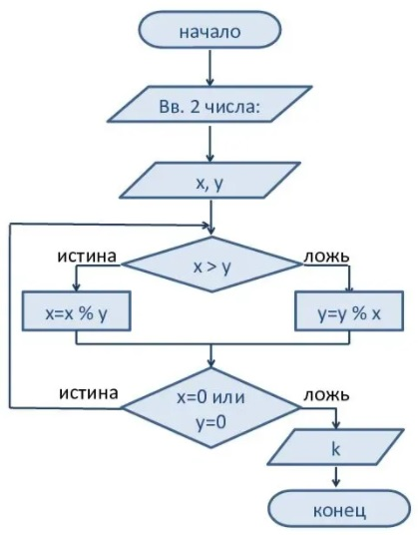
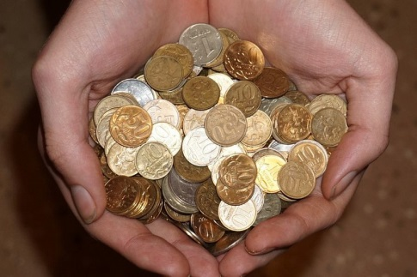
3. Решение проблем оптимизации запросов
Направления исследований:
Обработка неструктурированных запросов (возможно, на ограниченном естественном языке).
Поиск новых алгоритмов выполнения элементарных операций.
Поиск новых способов оптимизации запросов.
Поиск новых способов оценки стоимости элементарных операций и запросов.
Оптимизация группы запросов.
Учет статистики выполненных запросов.
Оптимизация распределенных запросов.

Slide 6
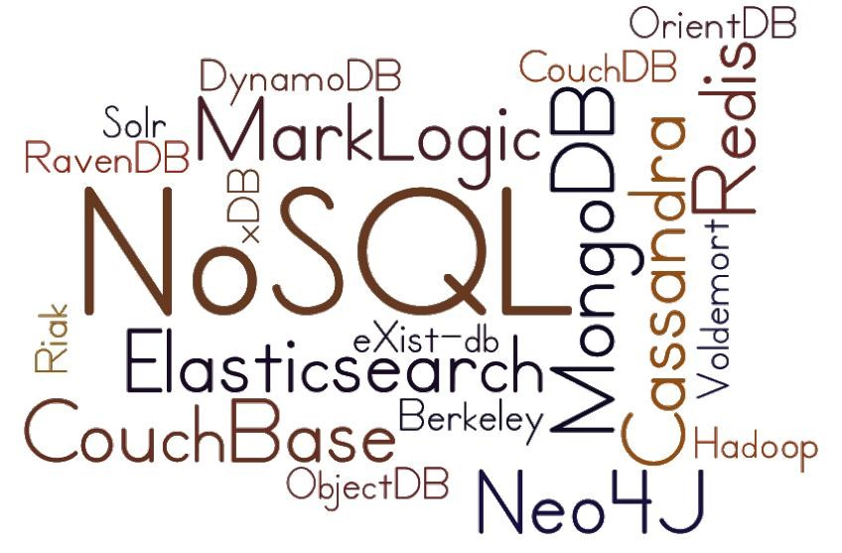
4. NoSQL: общие сведения
Главная предпосылка появления – растущая потребность в горизонтальной масштабируемости приложений.
1998 г. – первое упоминание о «NoSQL». Основной принцип: решение проблем масштабируемости и доступности за счёт полного или частичного отказа от требований атомарности и согласованности данных.
2009 г. – термин «NoSQL» стал использоваться для обозначения СУБД, которые отказывались от поддержки ACID-транзакций (Atomicity, Consistency, Isolation, Durability – Атомарность, Согласованность, Изолированность, Устойчивость)
В настоящее время термин «NoSQL» расшифровывается как «Not Only SQL».

Slide 7
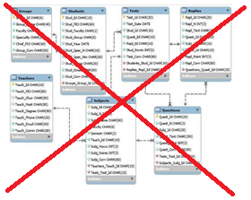
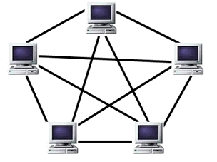
4. NoSQL: основные характеристики
На первое место ставится производительность.
В нереляционных БД не требуется предварительное определение схемы данных.
Простота и возможность применения в самых разных сценариях.
Большинство NoSQL-систем являются распределенными.
Практически во всех NoSQL-системах изначально отсутствует поддержка транзакционной семантики – из-за сложности эффективной реализации транзакций в распределённой среде.
Применение различных моделей данных.
Применение различных моделей согласованности.

Slide 8
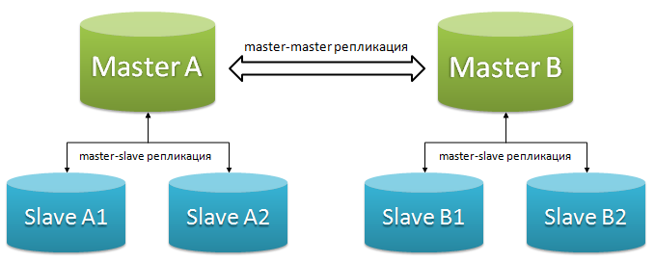
4. NoSQL: поддержка распределенности
1. Разделение данных (шардинг, sharding)
Подход, при котором каждый узел системы содержит свою часть данных и выполняет операции над ними.
При увеличении числа узлов, хранящих данные, увеличивается вероятность сбоев, что требует наличия избыточности – применения репликации.
2. Репликация (replication)
Подход, при котором одни и те же данные хранятся на нескольких узлах в сети.
Репликация позволяет масштабировать операции чтения (иногда – записи).

Slide 9
4. NoSQL: модели согласованности данных
1. Согласованность в «конечном счёте» (eventual consistency).
Гарантирует, что при отсутствии новых обновлений в течение некоторого времени все копии данных (реплики) станут согласованными.
2. Монотонные чтения (monotonic reads).
Являются усилением согласованности «в конечном счёте», гарантируя, что если какое-либо значение было прочитано клиентом, то последующие чтения никогда не вернут предыдущие значения.
3. Чтение своих записей (read your writes).
Также усиливает согласованность «в конечном счёте», давая гарантии того, что клиент всегда увидит данные, которые он до этого записал. Эта модель может также комбинироваться с монотонными чтениями.
4. Мгновенная согласованность (immediate consistency).
Означает, что как только операция модификации данных успешно завершена, все клиенты мгновенно увидят это изменение. Такую модель согласованности поддерживают, например, системы с синхронной репликацией.

Slide 10
4. NoSQL: модели данных
1. Системы «ключ-значение» (Key-Value Stores).
NoSQL-системы типа «ключ-значение» хранят данные и позволяют иметь доступ к ним при помощи единственного уникального ключа. Работа с данными обычно осуществляется с помощью простых операций вставки, удаления и поиска по ключу.
Примеры – Redis, Berkeley DB, MemcacheDB, Riak, Amazon DynamoDB.
2. Документо-ориентированные СУБД (Document Stores).
Единицей хранения данных в таких системах является документ – некоторый объект, обладающий произвольным набором атрибутов (полей).
В основе документо-ориентированных СУБД лежат документные хранилища, имеющие обычно структуру дерева. Документные системы поддерживают поиск по полям документов, а заранее предопределённой схемы данных, как правило, нет. В отличие от систем типа «ключ-значение», документные СУБД позволяют запрашивать коллекции документов на основании нескольких ограничений на атрибуты.
Примеры – MongoDB, CouchDB, eXist, Berkeley DB XML.

Slide 11
4. NoSQL: модели данных
3. «Семейство столбцов» (column-family store).
Прародитель этого типа – система Google BigTable. В таких системах данные хранятся в виде разреженной матрицы, строки и столбцы которой используются как ключи. Типичным применением этого типа СУБД является веб-индексирование, а также задачи, связанные с большими данными, с пониженными требованиями к согласованности.
Примерами СУБД данного типа являются: Apache HBase, Apache Cassandra, ScyllaDB, Apache Accumulo, Hypertable.
4. Графовые системы.
Графовую модель данных обычно рассматривают как обобщение сетевой модели данных. В графовых СУБД, как правило, разделяют подсистему хранения (underlying storage) и механизм обработки (processing engine).
Графовые БД применяются для моделирования социальных графов (социальных сетей), в биоинформатике, а также для семантической паутины. Для задач с естественной графовой структурой данных графовые СУБД существенно превосходят реляционные по производительности, а также имеют преимущества в наглядности представления и простоте внесения изменений в схему базы данных.
Примеры: Neo4j, HyperGraphDB (модель мультиграфа), Titan и т.д.

Slide 12
4. NoSQL: Redis
Redis (Remote Dictionary Server)
– это нереляционная высокопроизводительная СУБД типа «ключ-значение», написанная на C.
Преимущества Redis:
Данные хранятся в оперативной памяти (высокая скорость обработки).
Умеет сохранять данные на диск.
Позволяет хранить не только строки, но и массивы, словари, множества, большие массивы битов (bitmaps).
В Redis есть репликация master-slave с асинхронным распространением изменений и автоматическим перевыбором основного узла в случае его отказа.
Поддерживает транзакции и пакетную обработку команд.
Поддерживает механизм publish/subscribe (публикация / подписка).
Недостатки Redis:
Данные хранятся в оперативной памяти (низкая надежность).
Объем данных, хранимый на одном физическом сервере, ограничен объемом оперативной памяти на этом сервере.
Отсутствуют инструменты поддержания целостности данных.

Slide 13
4. NoSQL: Redis
Примеры использования:
Кэширование данных.
Управление сессиями.
Чаты, форумы, обмен сообщениями.
Типы данных Redis:
Строки. Базовый тип данных Redis. Строки в Redis бинарно-безопасны, могут использоваться как числа, ограничены размером 512 М.
Списки. Классические списки строк, упорядоченные в порядке вставки, которая возможна как с начала, так и с хвоста списка. Максимальное количество – 2³²-1.
Множества. Множества строк в математическом понимании: не упорядочены, поддерживают операции вставки, проверки вхождения элемента, пересечения и разности множеств. Максимальное количество – 2³²-1.
Хеш-таблицы. Классические хеш-таблицы или ассоциативные массивы. Максимальное количество пар «ключ-значение» – 2³²-1.
Упорядоченные множества. Упорядоченное множество отличается от обычного тем, что его элементы упорядочены по особому параметру «score».
Тип данных значения определяет, какие операции (команды) доступны для него; поддерживаются такие высокоуровневые операции, как объединение и разность наборов, сортировка наборов.

Slide 14
4. NoSQL: Redis
Транзакции в Redis
Для реализации транзакций в Redis используются следующие основные команды:
MULTI – начать запись команд для транзакции.
EXEC – выполнить записанные команды.
DISCARD – удалить все записанные команды.
WATCH key [key…] – команда, обеспечивающая поведение типа «check-and-set» (CAS) – транзакция выполняется только в случае, если другие клиенты не изменили значение переменной key. Иначе EXEC не выполнит записанные команды.
Пример:
127.0.0.1:6379> MULTI
OK
127.0.0.1:6379> SET obj1 value1
QUEUED
127.0.0.1:6379> SET obj2 value2
QUEUED
127.0.0.1:6379> EXEC
1) OK
2) OK
127.0.0.1:6379> GET obj1
"value1"

Slide 15
4. NoSQL: MongoDB
MongoDB: документо-ориентированная СУБД с открытым исходным кодом.
Преимущества:
Атомарные операции над документами.
Язык запросов, сопоставимый с SQL.
MongoDB не требует какого-либо описания схемы базы данных.
Поддерживаются индексы, в том числе по массивам и вложенным документам.
Поддерживается журналирование, а также асинхронная репликация двух видов –master-slave репликация и наборы реплик.
Документы могут быть автоматически сегментированы.
Поддерживает MapReduce (модель распределённых вычислений, используемая для параллельных вычислений над очень большими (до нескольких петабайт) наборами данных в компьютерных кластерах).
Позволяет хранить бинарные данные – изображения, видео и так далее.
Недостатки:
Атомарность операций гарантируется только на уровне отдельных документов.
Отсутствуют транзакции и инструменты поддержки целостности (но существуют первичные ключи).

Slide 16
Document store
> db.user.findOne({age:39})
{
"_id" : ObjectId("5114e0bd42…"),
"first" : "John",
"last" : "Doe",
"age" : 39,
"interests" : [
"Reading",
"Mountain Biking ]
"favorites": {
"color": "Blue",
"sport": "Soccer"}
}
RDBMS |  | MongoDB
Database |  | Database
Table, View |  | Collection
Row |  | Document (JSON, BSON)
Column |  | Field
Index |  | Index
Join |  | Embedded Document
Foreign Key |  | Reference
Partition |  | Shard
Notes:
Flexible schema
Javascript

Slide 17
4. NoSQL: MongoDB
Формат хранения данных: BSON (binary JSON) -- формат электронного обмена цифровыми данными, основанный на JavaScript, бинарная форма представления простых структур данных и ассоциативных массивов. Каждый документ представляет собой JSON-подобную структуру. Является надмножеством JSON, включая дополнительно регулярные выражения, двоичные данные и даты.
CRUD – операции над данными:
Create
db.collection.insert( <document> )
db.collection.save( <document> )
db.collection.update( <query>, <update>, { upsert: true } )
Read
db.collection.find( <query>, <projection> )
db.collection.findOne( <query>, <projection> )
Update
db.collection.update( <query>, <update>, <options> )
Delete
db.collection.remove( <query>, <justOne> )
Notes:
Create
The field name _id is reserved for use as a primary key; its value must be unique in the collection, is immutable, and may be of any type other than an array.
The field names cannot start with the $ character.
The field names cannot contain the . character.
Create with save
If the <document> argument does not contain the _id field or contains an _id field with a value not in the collection, the save() method performs an insert of the document.
Otherwise, the save() method performs an update.
sds

Slide 18
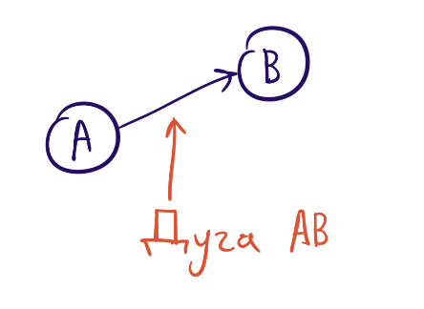
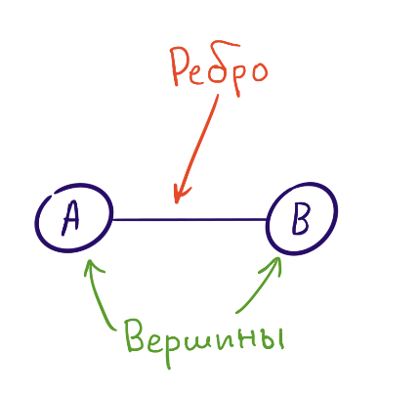
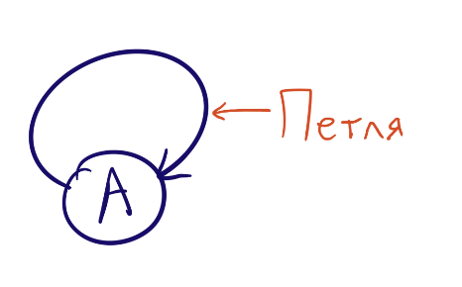
4. NoSQL: графовые базы данных
Граф — абстрактный математический объект, представляющий собой множество вершин (точек) и набор рёбер (линий), то есть соединений между парами вершин.
Ориентированный граф
Notes:
Ориентированный граф
Ориентированный граф — это граф, ребро которого имеет заданное направление между вершинами.
Петля
Если вершина графа соединена ребром сама с собой, то такое ребро называется петлей.

Slide 19
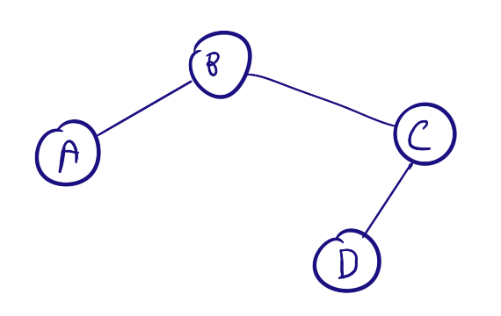
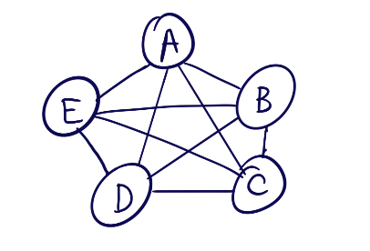
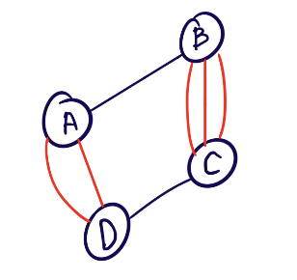
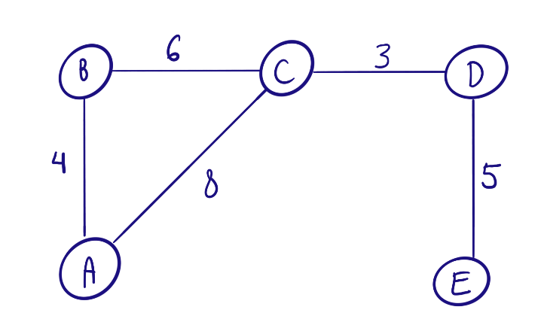
4. NoSQL: графовые базы данных
Связанный граф
Сильно связанный граф
Мультиграф
Самая популярная графовая модель -
модель с метками и свойствами.
Она имеет следующие характеристики:
• содержит узлы и взаимосвязи;
• у узлов есть свойства (пары ключ-значение);
• узлы должны быть помечены одной или более метками;
• взаимосвязи имеют имя и направление, для них всегда определен начальный и конечный узлы;
• у взаимосвязей также имеются свойства.
Взвешенный граф
Notes:
Связанный граф
Если из любой вершины есть путь до любой другой — такой граф называется связанным.
Сильно связанный граф
Граф называется сильно связанным, если любая его вершина соединена с любой другой ребром. Если связи ориентированные — то граф называется ориентированно связанным.
Взвешенный граф
Если к каждому ребру в соответствие поставлено некоторое число (вес ребра) — такой граф называется взвешенным.
Мультиграф
Граф, в котором разрешается присутствие параллельных ребер, то есть ребер, имеющих те же самые конечные вершины. Параллельные ребра выделены красным.

Slide 20
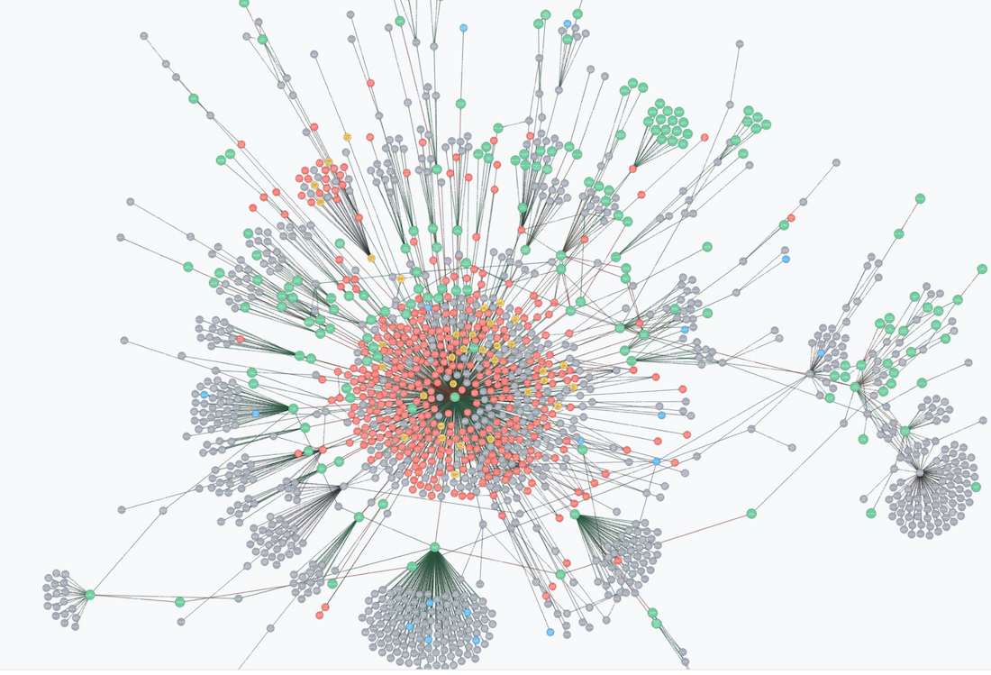
4. NoSQL: графовые базы данных
Основным преимуществом графовых баз данных является наличие в них специальных механизмов поиска по графам.
Кроме того, в них можно хранить и реляционные, и сложные семантические данные, и документы. Сама модель построения БД может меняться и модифицироваться в процессе развития данных без изменения архитектуры и исходных запросов.
Notes:
Графовые БД изначально ориентированы на связи между объектами, и эти связи могут иметь разные характеристики. Например, если заказчик требует разработать базу данных сериалов, где к каждому эпизоду каждого сериала относятся различные актеры, самым очевидным образом вырисовывается иерархическая модель, которая прекрасно ложится в документарную базу данных. Однако, как только заказчик говорит: «Слушайте, а давайте наша система будет также в один клик выводить фильмографию актеров», вся иерархия рассыпается и приходится либо дорабатывать БД (долго и мучительно), либо менять формат хранения данных.

Slide 21
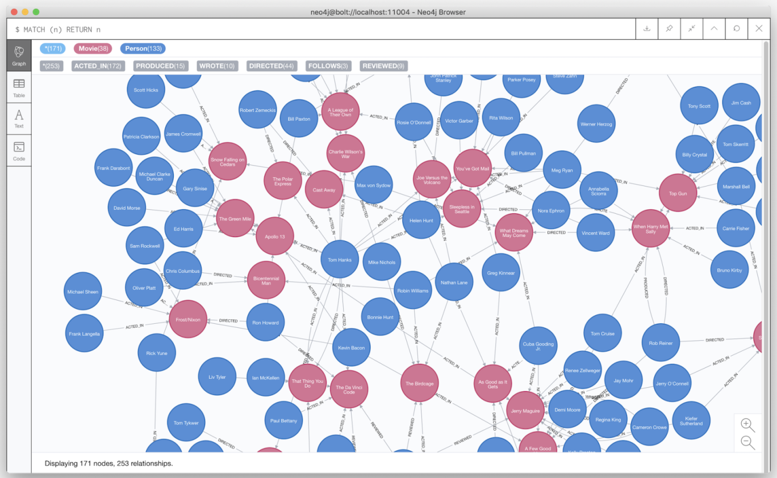
4. NoSQL: Neo4j
Neo4j - первая и самая распространенная графовая СУБД.
Пример БД «Movie» (Фильмы):
Вершины графа в Neo4j имеют свой тип, в БД Movie у нас 2 типа вершин: * Person (name — имя актера, born — год рождения). * Movie (title — наименование фильма, released — год выхода).
Для работы с БД используется язык запросов Cypher. Cypher — декларативный язык запросов в виде графа.
Notes:
Рассмотрим пример заспросов в Neo4j на примере БД, в которую входят актёры и фильмы/сериалы, в которых они снимались

Slide 22
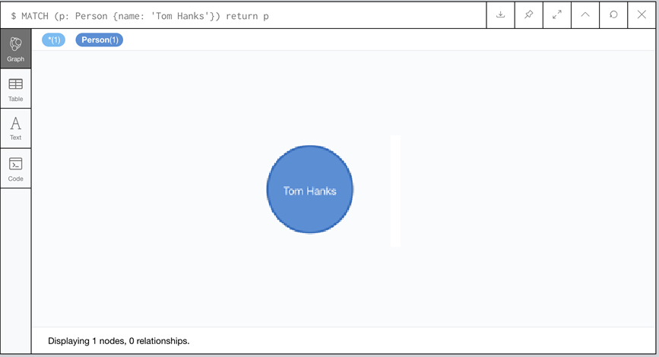
4. NoSQL: Neo4j
Поиск актёра с именем «Том Хэнкс»:
Notes:
MATCH — аналог WHERE, в круглых скобках мы описываем свойства вершины (условие поиска), а RETURN — аналог SELECT, в нем мы описываем, что вернуть.

Slide 23
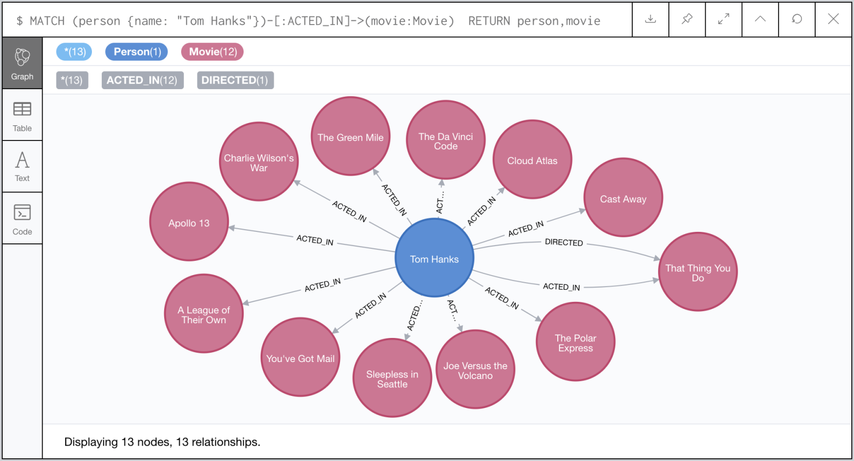
4. NoSQL: Neo4j
Поиск фильмов, в которых снимался Том Хэнкс:
Notes:
Теперь поищем фильмы, в которых снимался Том Хэнкс.
Запрос усложнился, в MATCH мы описали вершины обоих типов, и отношение между ними (ребро) в квадратных скобках.

Slide 24
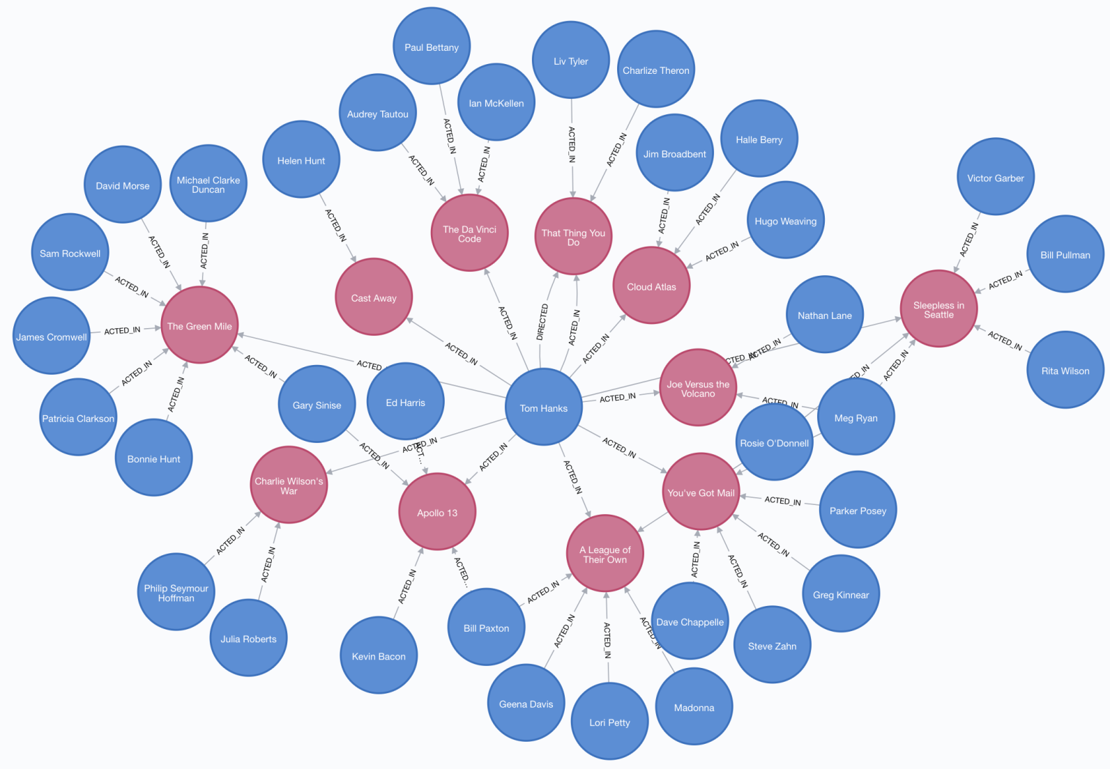
4. NoSQL: Neo4j
Найдём актёров, которые снимались вместе с Томом Хэнксом:
Notes:
Текст запроса приближен к текстовому отображению графа. От вершины типа Person с именем Tom Hanks по ребру ACTED_IN находятся все вершины Movie, в которых снимался актер, от вершин типаMovie по связи ACTED_IN идет поиск всех актеров, снявшихся в каждом найденном фильме соответственно.

Slide 25
4. NoSQL: графовые базы данных
Применение графовых баз данных:
Социальные сети.
Системы рекомендаций ("с этим товаром часто покупают…").
Обработка пользовательских данных, корреляция данных из разных источников (информационный след в сети).
Достоинства:
Графы понятны на интуитивном уровне и являются частью школьной программы, поэтому их можно использовать при обсуждении задач с клиентом.
Достаточно простой язык запросов и наглядный результат.
Гибкая структура данных, проще вносить изменения в случае изменения требований.
Возможность создания приближенных к реальной жизни моделей, без низкоуровневых деталей.
Недостатки:
БД занимает заметно больше места на диске, по отношению к реляционным СУБД.
На простых запросах производительность ниже, чем в реляционных базах.
Необходимо обучать разработчиков.
Notes:
Если в вашем приложении планируется много сущностей и связей многие-ко-многим, то это один из признаков, что предпочтительней выбрать графовую СУБД (утверждение Martin Kleppmann’а в книге “Designing Data Intensive Applications”).
А если у вас уже есть приложение с множеством связей, и обход этих связей занимает много времени и ресурсов — стоит присмотреться в сторону графов, т.к. обход связей в них практически ничего не стоит.

Slide 26
4. NoSQL: колоночные хранилища
Fay Chang, Jeffrey Dean, Sanjay Ghemawat, Wilson C. Hsieh, Deborah A. Wallach Mike Burrows, Tushar Chandra, Andrew Fikes, Robert E. Gruber. Bigtable: A Distributed Storage System for Structured Data // Google, Inc., 2006

Slide 27
4. NoSQL: Hbase
Hbase — это распределенная, колоночно-ориентированная, мультиверсионная база типа «ключ-значение».
Данные организованы в таблицы, проиндексированные первичным ключом, который в Hbase называется RowKey.
Для каждого RowKey ключа может храниться неограниченны набор атрибутов (или колонок).
Колонки организованны в группы колонок, называемые Column Family. Как правило в одну Column Family объединяют колонки, для которых одинаковы паттерн использования и хранения.
Для каждого атрибута может храниться несколько различных версий. Разные версии имеют разный timestamp.
Записи физически хранятся в отсортированном по RowKey порядке. При этом данные соответствующие разным Column Family хранятся отдельно, что позволяет при необходимости читать данные только из нужного семейства колонок.
При удалении определённого атрибута физически он сразу не удаляется, а лишь маркируется специальным флажком tombstone. Физическое удаление данных произойдет позже, при выполнении операции Major Compaction.

Slide 28
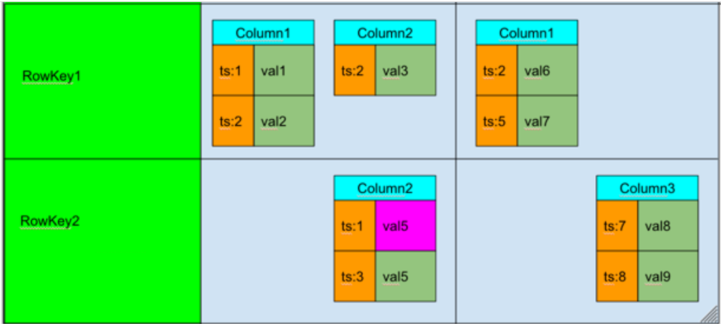
4. NoSQL: Hbase
Атрибуты, принадлежащие одной группе колонок и соответствующие одному ключу физически хранятся как отсортированный список. Любой атрибут может отсутствовать или присутствовать для каждого ключа, при этом если атрибут отсутствует — это не вызывает накладных расходов на хранение пустых значений.
Список и названия групп колонок фиксирован и имеет четкую схему. На уровне группы колонок задаются такие параметры как time to live (TTL) и максимальное количество хранимых версий. Если разница между timestamp для определенно версии и текущим временем больше TTL — запись помечается к удалению.
Если количество версий для определённого атрибута превысило максимальное количество версий — запись также помечается к удалению.
Модель данных Hbase можно запомнить как соответствие ключ - значение:
<table, RowKey, Column Family, Column, timestamp> -> Value

Slide 29
4. NoSQL: Hbase
Поддерживаемые операции
Put: добавить новую запись в hbase. Timestamp этой записи может быть задан руками, в противном случае он будет установлен автоматически как текущее время.
Get: получить данные по определенному RowKey. Можно указать Column Family, из которой будем брать данные и количество версий которые хотим прочитать.
Scan: читать записи по очереди. Можно указать запись с которой начинаем читать, запись до которой читать, количество записей которые необходимо считать, Column Family из которой будет производиться чтение и максимальное количество версий для каждой записи.
Delete: пометить определенную версию к удалению. Физического удаления при этом не произойдет, оно будет отложено до следующего Major Compaction.

Slide 30
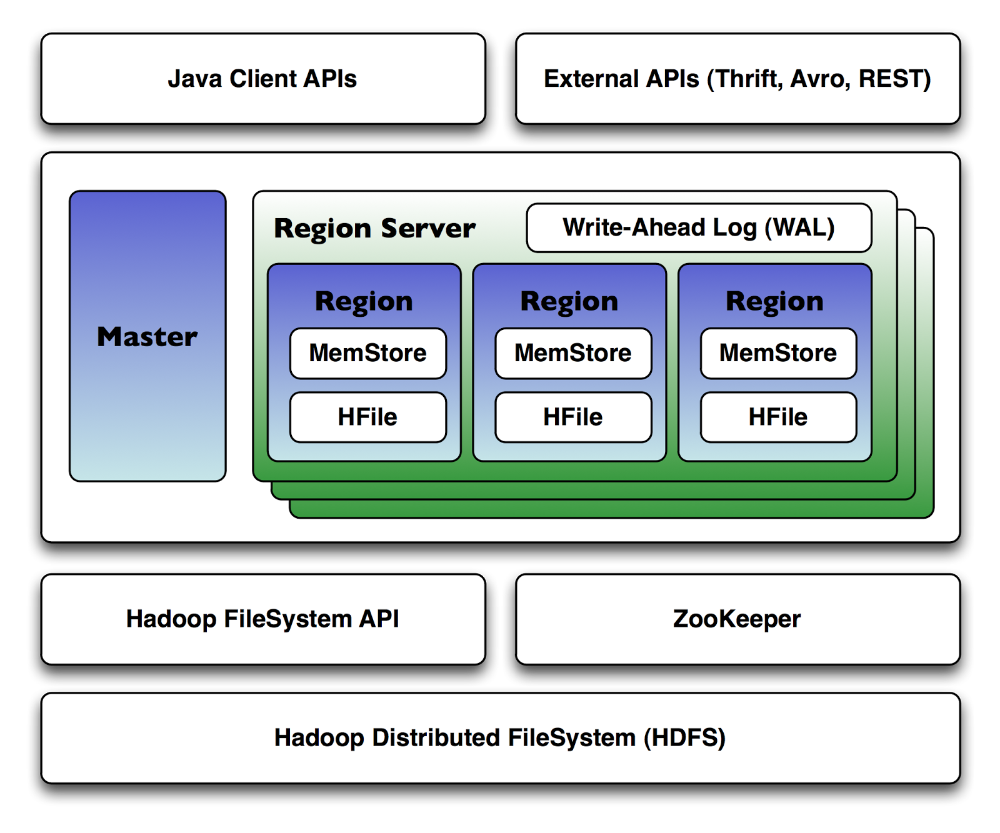
4. NoSQL: Hbase
.
Архитектура:
Region Server — обслуживает один или несколько регионов. Регион — это диапазон записей соответствующих определенному диапазону подряд идущих RowKey.
Master Server — главный сервер в кластере hbase. Master управляет распределением регионов по серверам, ведет реестр регионов, управляет
запусками регулярных задач и делает другую полезную работу.

Slide 31
Стек технологий для обработки данных
Для обработки больших и/или неструктурированных данных необходимо применение целого стека технологий:
NoSQL — набор моделей данных и соответствующего ПО.
MapReduce — модель распределённых вычислений, представленная компанией Google, используемая для параллельных вычислений над очень большими наборами данных в компьютерных кластерах.
Hadoop — проект фонда Apache Software Foundation, свободно распространяемый набор утилит, библиотек и программный каркас для разработки и выполнения распределённых программ, работающих на кластерах из сотен и тысяч узлов. Используется для реализации поисковых и контекстных механизмов многих высоконагруженных веб-сайтов, в том числе, для Yahoo! и Facebook.
R — язык программирования для статистической обработки данных и работы с графикой, а также свободная программная среда вычислений с открытым исходным кодом.

Slide 32
Hadoop
За хранение и организацию данных в Hadoop кластере отвечает распределенная файловая система HDFS, при проектировании которой применялись следующий принципы:
Аппаратные сбои неизбежны. Поэтому HDFS реализует надежные алгоритмы репликации данных, а для метаданных файловой системы поддерживается журнал, позволяющий восстановить согласованное состояние данных.
Поточная обработка и большие объемы данных. HDFS устроена таким образом, чтобы обеспечить максимальную производительность поточного доступа к данным. Структуры файловой системы оптимизированы для обработки больших файлов.
Локальность данных. Намного эффективнее выполнять вычисления там, где лежат сами данные. HDFS предоставляет приложениям программный интерфейс, который позволяет выполнять вычисления ближе к необходимым данным, сокращая пересылки между узлами кластера.

Slide 33
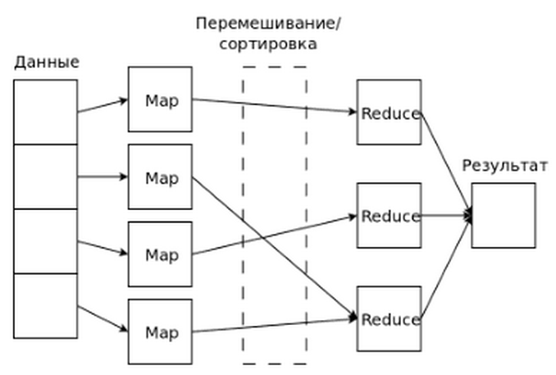
Схема MapReduce
Map: входные данные решаемой задачи представляют большой список значений, и на шаге Map происходит его предварительная обработка. Для этого главный узел кластера (master node) получает этот список, делит его на части и передает рабочим узлам (worker node). Каждый рабочий узел применяет функцию Map к локальным данным и записывает результат в формате «ключ-значение» во временное хранилище.
Shuffle: рабочие узлы перераспределяют данные на основе ключей (созданных функцией Map) так, что все данные принадлежащие одному ключу лежат на одном рабочем узле.
Reduce: рабочие узлы обрабатывают каждую группу результатов по порядку следования ключей. Главный узел получает промежуточные ответы от рабочих узлов и передаёт их на свободные узлы для выполнения следующего шага. Получившийся после прохождения всех необходимых шагов результат – это решение задачи, которая изначально формулировалась.

Slide 34
MapReduce: пример

Slide 36
5. Хранилища данных и OLAP-обработка
Хранилище данных (ХД, data warehouse) – предметно-ориентированный, интегрированный, привязанный ко времени и неизменяемый набор данных, предназначенный для поддержки принятия решений.
Предметная ориентированность: хранилище данных ориентировано на сущности предметной области, а не на процессы обработки данных.
Интегрированность: данные в систему поступают из разных источников, которые часто имеют несогласованное представление одних и тех же данных. Поэтому необходимо обеспечить согласованность хранимых данных.
Привязка ко времени: данные в хранилище должны быть привязаны к некоторому моменту или промежутку времени, т.к. хранилище данных является собранием "моментальных снимков" ранее наблюдавшихся текущих состояний предметной области.
Неизменяемость: данные в хранилище только накапливаются и не изменяются, т.к. отражают свершившиеся факты.
"Отец-основатель" хранилищ данных – Билл Инмон (Bill Inmon).

Slide 37
5. Хранилища данных и OLAP-обработка
Доля компаний | Прибыль
> 90 % | > 40 %
> 50 % | > 160 %
> 25 % | > 600 %
Преимущества:
Потенциально высокая отдача от
инвестиций:
Повышение конкурентоспособности.
Повышение эффективности труда лиц, отвечающих за принятие решений.
Проблемы:
Недооценка временных ресурсов, необходимых для загрузки данных.
Скрытые проблемы источников данных (неточность, неполнота данных и др.).
Отсутствие требуемых данных в имеющихся архивах.
Повышение требований конечных пользователей.
Унификация (гомогенизация) данных.
Высокие требования к аппаратным ресурсам.
Владение данными (изменение прав доступа).
Сложное сопровождение.
Долговременный характер проектов.
Сложности интеграции инструментов.

Slide 38
5. Архитектура хранилища данных

Slide 39
5. Виды данных в ХД
Все данные в ХД делятся на три основных категории:
• Метаданные.
Метаданные – данные о данных. Информация о том, что представляют собой данные хранилища, их основные типы, элементы и структура, процессы преобразования, где хранятся данные, как получить доступ к ним и т.д. Доступ к метаданным должны иметь все программы, обслуживающие и использующие ХД.
• Детальные данные.
На самом деле детальные данные обычно представляют собой первый уровень агрегации.
• Агрегированные данные.
Большинство конечных пользователей работают с агрегированными показателями (т.е данными группированными по какому-либо признаку). Структура ХД позволяет конечному пользователю быстро и удобном виде получать интересующую его агрегированную информацию с последующей навигацией по всем уровням агрегирования.

Slide 40
5. Структура хранилища данных
Типичная структура ХД существенно отличается от структуры обычной реляционной СУБД, как правило, эта структура денормализована.
Основными составляющими структуры ХД являются таблица фактов (fact table) и таблицы измерений (dimension tables).
Таблица фактов
Таблица фактов – основная таблица ХД. Содержит сведения об объектах или событиях, совокупность которых будет в дальнейшем анализироваться.
Чаще других встречаются следующие типы фактов:
Факты, связанные с транзакциями (Transaction facts). Основаны на отдельных событиях.
Факты, связанные с «моментальными снимками» (Snapshot facts). Основаны на состоянии объекта в определенные моменты времени.
Факты, связанные с элементами документа (Line-item facts). Основаны на том или ином документе и содержат подробную информацию об элементах этого документа.
Факты, связанные с событиями или состоянием объекта (Event or state facts). Представляют возникновение события без подробностей о нем.

Slide 41
5. Структура хранилища данных
Таблицы измерений
Таблицы измерений содержат неизменяемые или редко изменяемые данные.
В каждой таблице измерений перечислены возможные значения одного из измерений гиперкуба.
В подавляющем большинстве случаев эти данные представляют собой по одной записи для каждого члена нижнего уровня иерархии в измерении.
Таблицы измерений также содержат как минимум одно описательное поле (обычно с именем члена измерения) и, как правило, целочисленное ключевое поле (обычно это суррогатный ключ) для однозначной идентификации члена измерения.
Каждая таблица измерений должна находиться в отношении "один ко многим" с таблицей фактов.

Slide 42
5. Пример структуры ХД: схема "звезда"
В схеме "звезда" (star schema) несколько таблиц измерений и одна таблица фактов.

Slide 43
5. Пример структуры ХД: схема "снежинка"
В схеме «снежинка» (snowflake schema) дополнительные таблицы измерений, соответствующие верхним уровням иерархии измерения и находящиеся в соотношении «один ко многим» в главной таблице измерений, соответствующей нижнему уровню иерархии; их иногда называют консольными таблицами (outrigger table).

Slide 44
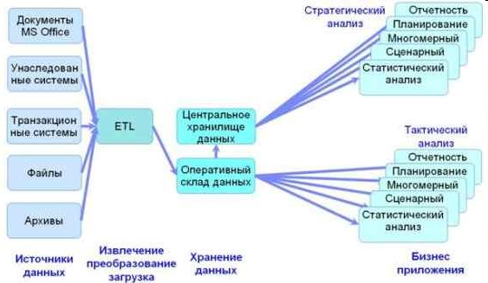
5. Развитие технологии ХД: оперативный склад данных

Slide 45
4. Витрины данных в ХД
Витрина данных (Data Mart) – срез хранилища данных, представляющий собой массив тематической, узконаправленной информации, ориентированный, например, на пользователей одной рабочей группы или департамента.
Фактически, витрина данных – это облегченный вариант ХД. Концепция витрин данных была предложена Forrester Research в 1991 году.
Главная идея заключается в том, что витрины данных содержат тематические подмножества заранее агрегированных данных, по размерам гораздо меньшие, чем ХД, и, следовательно, требующие менее производительной техники для поддержания.
В 1994 году M. Demarest предложил объединить две концепции и использовать ХД в качестве единого интегрированного источника для многочисленных витрин данных. Это приводит к тому, что при создании витрин данных редко используется инструменты по очистке, денормализации и унификации данных.

Slide 46
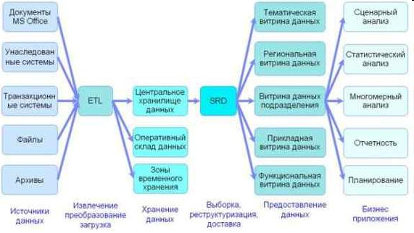
4.Развитие технологии ХД: витрины данных

Slide 47
5. Инструменты и технологии ХД
ETL (извлечение, преобразование, загрузка):
генераторы кода (создание трансляторов на 3/4GL по форматам входных/выходных данных);
репликация изменений БД (триггеры).
Примеры: Enterprise/Access (Apertus Corporation), Warehouse Manager (Prism Solutions), PASSPORT и Metacenter (Carleton Corp.) и др.
СУБД:
высокая производительность загрузки данных;
возможность обработки данных во время загрузки;
высокая производительность обработки запросов;
масштабируемость по объему данных и по числу пользователей.
Метаданные:
если в ХД используются несколько инструментов, то у каждого могут быть свои метаданные;
должны хранить информацию об источнике данных.
Примеры репозитариев метаданных: Platinum Repository (Platinum Technologies), ROCHADE Repository (R&O), Directory Manager (Prism Solutions) и др.

Slide 48
5. Варианты хранения данных
Как детальные данные, так и агрегаты могут храниться либо в реляционных, либо в многомерных структурах. Многомерное хранение позволяет обращаться с данными как с многомерным массивом, благодаря чему обеспечиваются одинаково быстрые вычисления суммарных показателей и различные многомерные преобразования по любому из измерений.
Применяются следующие термины:
MOLAP (Multidimensional OLAP) – и детальные данные, и агрегаты хранятся в многомерной БД. В этом случае получается наибольшая избыточность, так как многомерные данные полностью содержат реляционные.
ROLAP (Relational OLAP) – детальные данные остаются там, где они "жили" изначально – в реляционной БД; агрегаты хранятся в той же БД в специально созданных служебных таблицах.
HOLAP (Hybrid OLAP) – детальные данные остаются на месте (в реляционной БД), а агрегаты хранятся в многомерной БД.
Каждый из этих способов имеет свои преимущества и недостатки и должен применяться в зависимости от условий – объема данных, мощности реляционной СУБД и т. д.

Slide 49
6. Работа с неточными и неполными данными
Информация в базах данных часто содержит ошибки или является неполной. Результаты запроса по такой БД могут сильно отличаться от реального положения дел. Процессор запросов, работающий с вероятностями, коэффициентами доверия, коэффициентами полноты и т.д. позволил бы учитывать степень достоверности данных при принятии решений на основе этих данных.
Проблемы:
Выявление неполноты, неточности, противоречивости данных.
Работа с такими данными: исправлять или игнорировать?
Способы решения:
Учет особенностей предметной области.
Методы статистической обработки данных.

Slide 50
7. Интеграция разнородных и слабо формализованных данных
Изначально базы данных предназначались для хранения и обработки фактографических хорошо структурированных данных. Но огромное количество данных представлено в различных графических и мультимедийных форматах. Включение в СУБД способов обработки подобных данных позволяет использовать технологии баз данных в таких сферах, как, например, ГИС (гео-информационные системы), издательские системы (с поддержкой вёрстки номеров издания), САПР (системы автоматизации проектирования) и т.д.
Один из возможных вариантов решения – использование онтологий.
Big Data

Slide 51
8. Big Data (большие данные)
Термин `большие данные` относится к наборам данных, размер которых превосходит возможности типичных баз данных (БД) по занесению, хранению, управлению и анализу информации.
Проблема не в том, что организации создают огромные объемы данных, а в том, что бóльшая их часть представлена в формате, плохо соответствующем традиционному структурированному формату БД, — это веб-журналы, видеозаписи, текстовые документы, машинный код или, например, геопространственные данные.
В сущности понятие больших данных подразумевает работу с информацией огромного объема и разнообразного состава, весьма часто обновляемой и находящейся в разных источниках в целях увеличения эффективности работы, создания новых продуктов и повышения конкурентоспособности.

Slide 52
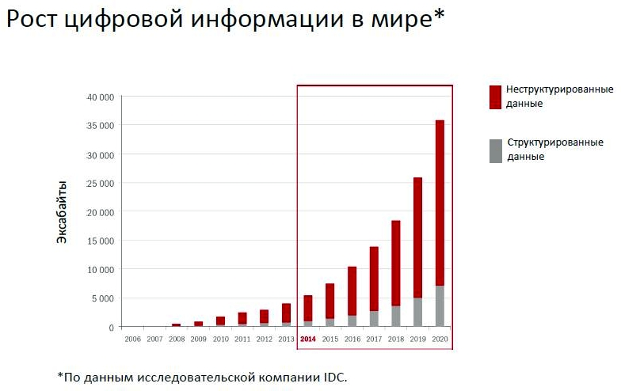
8. Big Data (большие данные)
Датчики, установленные на авиадвигателе, генерируют 10 Тб за полчаса.
Сервис коротких сообщений Twitter, несмотря на ограничение длины сообщения в 140 символов, генерирует поток 12 Тб в сутки.
В сети Facebook генерируется по 4 петабайта каждый день.

Slide 53
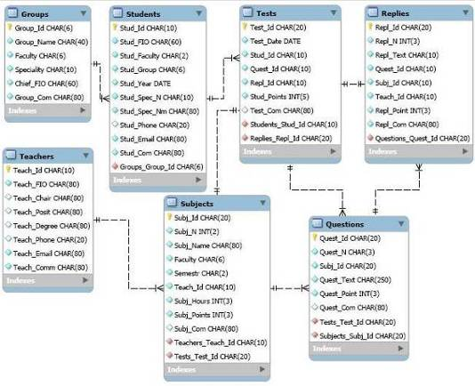
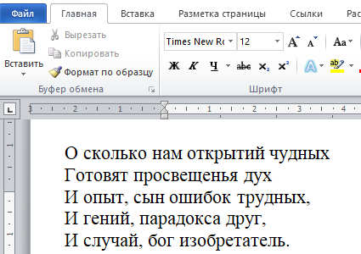
8. Big Data (большие данные)
BigData обладают собственной классификацией. Условно принято разделять все большие сведения на несколько групп:
Структурированные. Они обладают структурой таблиц, а также отношений. Сюда можно отнести Excel, а также документы CSV.
Полуструктурированные. Еще называются слабоструктурированными. Сведения, не обладающие строгой табличной составляющей и отношениями. Имеют разнообразные маркеры, при помощи которых в реальной жизни удается отделить семантику и обеспечение иерархии полей и записей. Пример – электронные материалы о письмах по e-mail.
Неструктурированные. Не имеют никакой четкой организации и структуры: текст на естественном языке, аудиодорожки, видеоролики, изображения.

Slide 54
8. Big Data (большие данные)
Объем (Volume). Объемы данных таковы, что их невозможно хранить централизовано, и это требует распределенной обработки.
Скорость (Velocity). Прирост информации осуществляется с колоссальной скоростью. Все, происходящее вокруг людей, тем или иным способом производит новые сведения.
Разнообразие (Variety). Данные имеют разную структуру (или не имеют ее), разные форматы, разную природу и т.д.
Достоверность (Veracity). Слово говорит само за себя. В бизнесе должны быть задействованы только полезные и актуальные материалы.
Изменчивость (Variability). Значение одних и тех же данных может различаться в зависимости от контекста, например, одни и те же слова могут иметь различные значения и отражать различные настроения.
Визуализация (Visualization). Визуализация больших объемов сложных данных гораздо более эффективна и понятна для человека, чем электронные таблицы и отчеты, полные чисел и формул.
Ценность (Value). Свойство, которое каждой фирмой определяется в индивидуальном порядке. Специалист, работающий с большими датами, может найти так называемый КПД тех или иных сведений. Это помогает «отсеивать» лишнее.

Slide 55
8. Big Data (большие данные)
Этапы работы с большими данными:
интеграция;
управление;
анализ данных.
Интеграция:
Сбор данных.
Преобразование данных (включая очистку и верификацию).
Загрузка данных.
Осуществление управления:
Определение места и способа хранения данных.
Определение способов загрузки / выгрузки данных.
Архивирование данных.
Проведение анализа
Наличие специально обученных людей – аналитиками Big Data.
Предобработка данных. Сортировка данных и их «отсеивание».
Данные обрабатываются при помощи разнообразных методов: машинное обучение и другие методы искусственного интеллекта, методы математической статистики (регрессионный анализ, корреляционный анализ) и т.д.

Slide 56
8.Методики анализа больших данных
A/B testing. Методика, в которой контрольная выборка поочередно сравнивается с другими. Тем самым удается выявить оптимальную комбинацию показателей для достижения, например, наилучшей ответной реакции потребителей на маркетинговое предложение. Большие данные позволяют провести огромное количество итераций и таким образом получить статистически достоверный результат.
Association rule learning. Набор методик для выявления взаимосвязей, т.е. ассоциативных правил, между переменными величинами в больших массивах данных. Используется в data mining.
Classification. Набор методик, которые позволяет предсказать поведение потребителей в определенном сегменте рынка (принятие решений о покупке, отток, объем потребления и проч.).
Cluster analysis. Статистический метод классификации объектов по группам за счет выявления наперед не известных общих признаков.
Crowdsourcing. Методика сбора данных из большого количества источников.
Data fusion and data integration. Набор методик, который позволяет анализировать комментарии пользователей социальных сетей и сопоставлять с результатами продаж в режиме реального времени.

Slide 57
8.Методики анализа больших данных
Ensemble learning. В этом методе задействуется множество предикативных моделей за счет чего повышается качество сделанных прогнозов.
Genetic algorithms. В этой методике возможные решения представляют в виде `хромосом`, которые могут комбинироваться и мутировать. Как и в процессе естественной эволюции, выживает наиболее приспособленная особь.
Machine learning. Направление в информатике (исторически за ним закрепилось название `искусственный интеллект`), которое преследует цель создания алгоритмов самообучения на основе анализа эмпирических данных.
Natural language processing (NLP). Набор заимствованных из информатики и лингвистики методик распознавания естественного языка человека.
Network analysis. Набор методик анализа связей между узлами в сетях. Применительно к социальным сетям позволяет анализировать взаимосвязи между отдельными пользователями, компаниями, сообществами и т.п.

Slide 58
8.Методики анализа больших данных
Optimization. Набор численных методов для редизайна сложных систем и процессов для улучшения одного или нескольких показателей. Помогает в принятии стратегических решений, например, состава выводимой на рынок продуктовой линейки, проведении инвестиционного анализа и проч.
Pattern recognition. Набор методик с элементами самообучения для предсказания поведенческой модели потребителей.
Predictive modeling. Набор методик, которые позволяют создать математическую модель наперед заданного вероятного сценария развития событий. Например, анализ базы данных CRM-системы на предмет возможных условий, которые подтолкнут абонентов к смене провайдера.
Regression. Набор статистических методов для выявления закономерности между изменением зависимой переменной и одной или несколькими независимыми. Часто применяется для прогнозирования и предсказаний.
Sentiment analysis. В основе методик оценки настроений потребителей лежат технологии распознавания естественного языка человека. Они позволяют вычленить из общего информационного потока сообщения, связанные с интересующим предметом (например, потребительским продуктом). Далее оценить полярность суждения (позитивное или негативное), степень эмоциональности и проч.

Slide 59
8.Методики анализа больших данных
Signal processing. Заимствованный из радиотехники набор методик, который преследует цель распознавания сигнала на фоне шума и его дальнейшего анализа.
Spatial analysis. Набор отчасти заимствованных из статистики методик анализа пространственных данных – топологии местности, географических координат, геометрии объектов. Источником больших данных в этом случае часто выступают геоинформационные системы (ГИС).
Statistics. Наука о сборе, организации и интерпретации данных, включая разработку опросников и проведение экспериментов. Статистические методы часто применяются для оценочных суждений о взаимосвязях между теми или иными событиями.
Supervised learning. Набор основанных на технологиях машинного обучения методик, которые позволяют выявить функциональные взаимосвязи в анализируемых массивах данных.
Simulation. Моделирование поведения сложных систем часто используется для прогнозирования, предсказания и проработки различных сценариев при планировании.

Slide 60
9. ПОТОКОВЫЕ БАЗЫ ДАННЫХ

Slide 61
9. Что такое потоковые базы данных?
Это технология, обеспечивающая обработку быстро поступающих данных и производящая результаты с небольшими задержками.
Классификация СХД по типу обрабатываемых данных
СУБД | Потоковая система
Приложения со случайным доступом к данным (транзакционные системы) | Приложения с потоковым доступом к данным (потоковые приложения)

Slide 62
9. Актуальность использования потоковых баз данных
Пользователям требуется возможность наблюдения интересующих их данных со все меньшими задержками, например, системы мониторинга окружающей среды или службы отслеживания текущего местоположения людей. Сегодня Web-приложения производят данные с колоссальной скоростью, которые необходимо систематизировать, хранить, обрабатывать.
Выбор оптимального соотношения производительности, доступности (надежного хранения и отказоустойчивого доступа) и итоговой стоимости хранения является определяющим на рынке данных продуктов
Обработка огромного объема поступающих данных требует применения метода обработки данных - «на лету»

Slide 63
9. Сравнение СУБД и систем обработки запросов к потоковым данным
СУБД | Потоковая система
Данные поступают в базу данных и сохраняются на дисках Следующим этапом к сохраненным данным пользователи применяют запросы Основным примитивом являются таблицы | В систему обработки запросов над потоковыми данными запросы поступают раньше, чем данные Данные проходят через несколько постоянно выполняемых запросов и преобразованные поступают в приложения Основным примитивом являются потоки
В реляционных СУБД данные обрабатываются в состоянии покоя, а в системах обработки запросов над потоковыми данными – на лету

Slide 64
9. Сравнение СУБД и систем обработки запросов к потоковым данным
СУБД | Потоковая система
Записи выбираются из одной или нескольких таблиц и преобразуются с использованием небольшого набора мощных реляционных операций Для получения новых результатов приложения должны постоянно опрашивать систему «вытягивать» данные | Поток имеет некоторый тип записи, но записи не хранятся, поступают в потоке Данные обрабатываются и результат доставляется только при поступлении новых данных, система работает «под давлением»
В СУБД и системах обработки запросов к потоковым данным поддерживается схожая семантика SQL

Slide 65
9. Сравнительный анализ
СУБД | Потоковая система
Модель состоит из отношений (именованных коллекций записей) и набора простых операций для комбинирования этих отношений (селекция, проекция, соединение, агрегирование, объединение) Отделение логической структуры данных от их физического представления | Базовые операции (селекция, проекция, соединение и т.д.) по-прежнему применяются Система отвечает на вопрос: «Если некоторый запрос с соединением выполнялся секунду назад, и снова выполняется в настоящее время, то чем отличается результат?»
В потоковой базе данных рабочие наборы имеют меньшие размеры и могут размещаться в основной памяти

Slide 66
9. Сравнительный анализ
СУБД | Потоковая система
База данных хранит данные, а приложения выполняют над этими данными запросы (и транзакции) Загрузка и индексирование данных, запуск запросов над всем набором данных и изъятие предыдущих результатов | В системе обработки запросов над потоковыми данными сохраняются запросы, а данные для этих запросов поступают из внешнего мира. Обработка только новых данных, удержание только тех данных, которые нужны (например, данные за последнюю минуту)
В базах данных - транзакции, в потоковой системе данные «протекают» через систему

Slide 67
9. Преимущество потоков
СУБД | Потоковая система
Требуется механизм управления параллелизмом, т.к. СУБД синхронна Данные по мере роста базы приходится раскидывать по дискам и создавать индексы, чтобы обеспечить доступ ко всем данным за константное время | Повышенная эффективность из-за асинхронности обработки данных Данные поступают от всех приложений, становятся в очередь и обрабатываются по мере готовности самой системы к этому
Асинхронная обработка – это характеристика высокопроизводительных серверных приложений. Асинхронность позволяет системе изменять свои единицы работы – от обработки отдельных записей при низкой загрузке системы до обработки пакетов из многих записей при повышении нагрузки. В итоге обеспечивает более быстрое время ответа

Slide 68
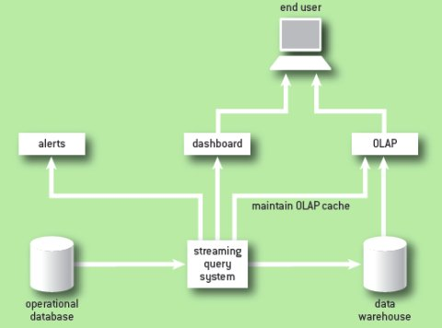
9. Преимущество потоков
Непрерывный процесс ETL с использованием системы обработки запросов к потоковым данным
Сегодня большая часть данных «на лету» передается с использованием промежуточного программного обеспечения, ориентированного на обмен сообщениями. Подобно промежуточному программному обеспечению, системы обработки запросов к потоковым данным могут доставлять сообщения надежно, с высокой пропускной способностью и малыми задержками. Кроме того, они могут применять операции SQL для маршрутизации, комбинирования и преобразования сообщений «на лету». По мере достижения зрелости эти системы могут начать играть роль промежуточного программного обеспечения и стирать границы между механизмами передачи сообщений, непрерывными процессами ETL и технологиями баз данных за счет повсеместного применения ETL .

Slide 69
9. Запросы к данным о посещении Web-сайтов Пример 1
Предположим, что нам требуется отслеживать наиболее популярные страницы некоторого Web-сайта.
Возможные результаты приведены в таблице
В этом примере для формулировки запроса используется язык запросов SQLstream.
SELECT STREAM ROWTIME, uri, COUNT(*) FROM PageRequests GROUP BY FLOOR (ROWTIME TO MINUTE), uri;

Slide 70
9. Запросы к данным о посещении Web-сайтов Пример 2
CREATE VIEW PageRequestsWithCount AS SELECT STREAM ROWTIME, uri, COUNT(*) OVER lastHour AS hourlyRate, COUNT(*) OVER lastDay / 24 AS hourlyRateLastDay FROM PageRequests WINDOW lastHour AS ( PARTITION BY uri RANGE INTERVAL ‘1’ HOUR PRECEDING) lastDay AS ( PARTITION BY uri RANGE INTERVAL ‘1’ DAY PRECEDING); SELECT STREAM * FROM PageRequestsWithCount WHERE rate > hourlyRateLastDay * 3;
Представление PageRequestsWithCount вычисляет число обращений за последний час к каждому URI и их среднее значение за последние 24 часа. Затем запрос выбирает URI, для которых число обращений за последний час более чем в три раза превышает это усредненное число.
*Данный запрос может применяться для определения товаров, объемы продаж которых превышают норму

Slide 71
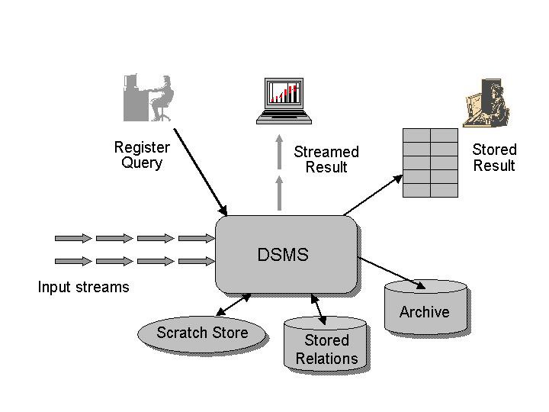
The Stanford stream data Manager (STREAM) project at Stanford

Slide 72
9. Потоковые базы данных. Итоги
Системы обработки запросов к потоковым данным основываются на той же технологии, что и реляционные СУБД, но предназначены для обработки данных "на лету". Системы обработки запросов к потоковым данным могут способствовать намного более эффективному решению некоторых распространенных проблем, чем СУБД, поскольку
они в большей степени соответствуют связанной со временем природе этих проблем,
они сохраняют только рабочий набор данных, требуемых для решения проблемы
и они обрабатывают данные асинхронно и непрерывно.
Поскольку и системы обработки запросов к потоковым данным, и реляционные СУБД используют язык SQL, они могут применяться совместно для решения проблем мониторинга и бизнес-анализа данных в реальном времени. SQL делает их доступными для большого числа людей.
Ровно так же, как СУБД могут применяться для решения большого числа проблем, от обработки транзакций до организации хранилищ данных, системы обработки запросов к потоковым данным могут поддерживать приложения, связанные с корпоративной передачей сообщений, обработкой сложных событий, непрерывной интеграцией данных, а также в новых прикладных областях, которые продолжают обнаруживаться.

Slide 73
10. SCI DB
Система обработки научных данных

Slide 74
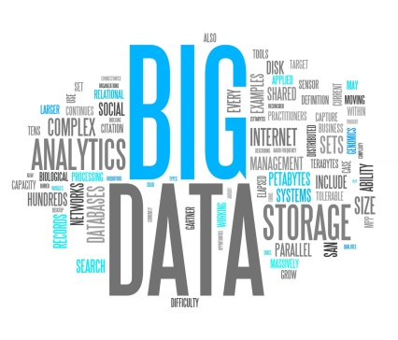
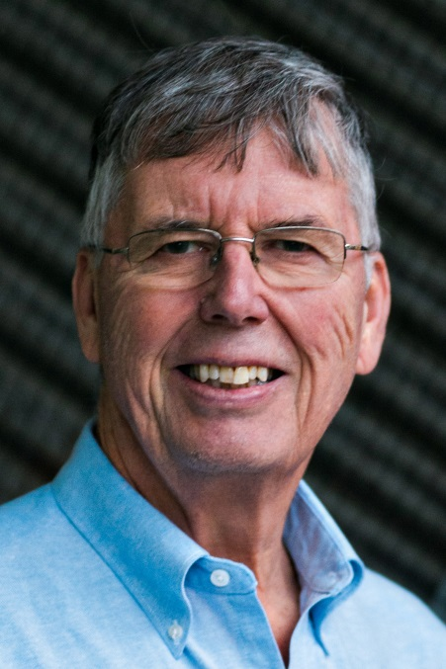
10. SciDB. Что это?
SciDB - постреляционная аналитическая СУБД, разработанная компанией Paradigm4 под руководством Майкла Стоунбрейкера и рассчитанная на хранение и обработку сверхбольших объёмов многомерных научных данных (BIG DATA). SciDB объединяет в себе базу данных и среду обработки и анализа данных.
Проект SciDB был запущен в 2008 году Майклом Стоунбрейкером и Дэвидом Девиттом, в разработке участвовали исследователи из шести университетов США. Основной причиной возникновения SciDB было отсутствие на рынке СУБД, подходящей для работы в специфике научных данных. Так, например, одним из требований являлась необходимость "вечного" хранения сырых научных данных - необработанных результатов измерений и исследований. Эти данные являются неизменными, а необходимость вечного хранения обуславливается принципом воспроизводимости научных результатов.

Slide 75
Типичный процесс обработки научных данных
Обычно, из-за низкой производительности современных систем, исходные данные научных наблюдений хранятся вне каких-либо СУБД, и только метаданные индексируются в базе данных. Для доступа и обработки исходных данных научным коллективам приходится разрабатывать свои программные системы под каждую конкретную задачу. При таком подходе очень трудно поддерживать версионность данных, историю их изменений, получение научных результатов из "сырых" данных, что нарушает один из основных принципов науки - повторяемость научных результатов.

Slide 76
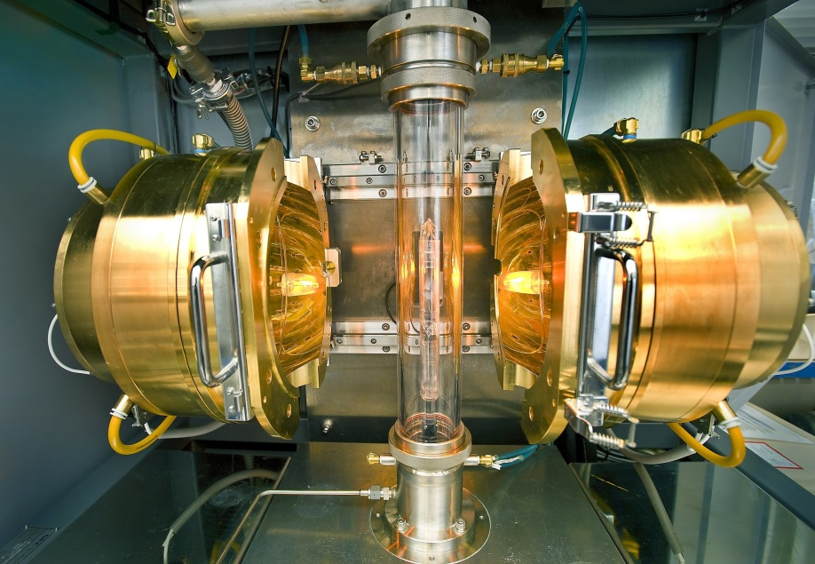
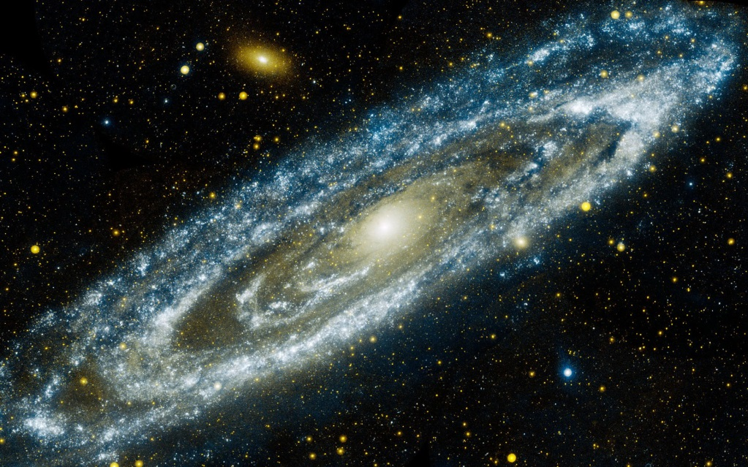
10. Что требуется от SciDB
Эффективное хранение сырых данных.
Полный цикл анализа данных: data cleaning, feature extraction, data mining, data sharing.
Версионность и доступная информация о происхождении (provenance) для обеспечения повторяемости результатов.
Специфические требования для научных данных (погрешность измерений, расширяемость т.д.).

Slide 77
10. SciDB. Архитектура
SciDB использует архитектуру независимых узлов (shared-nothing architecture). Она подразумевает, что узлы не имеют общей памяти или дискового пространства, и в системе отсутствует единый центр, что ведёт к очень простой и естественной масштабируемости.
Вся БД хранится на распределённом кластере серверов, на каждом из которых установлено приложение SciDB. Один из серверов при этом выступает в роли координатора, который распределяет выполнение запросов и выдачу результатов.

Slide 78
10. SciDB. Основные характеристики
Модель описания научных данных – это многомерный вложенный массив (новая идея).
Хранение "сырых" данных, их обработка происходит в самой СУБД с помощью пользовательских процедур – полноценная поддержка полного цикла работы с научными данными.
Вертикальное (поатрибутное) хранение данных для компрессии и уменьшения операций ввода-вывода.
Сохранность данных за счет репликации части данных на разных узлах системы.
Масштабируемость СУБД от ноутбука до тысяч серверов для хранения десятков петабайтов.
Расширяемость типов данных и запросов.
Отказ от поддержки транзакций, которые не нужны для научных данных (WORM – Write Once Read Many).

Slide 79
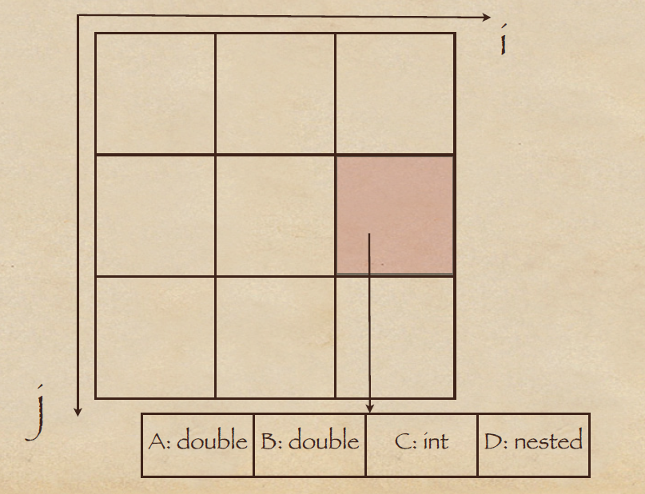
10. SciDB. Хранение данных
SciDB использует многомерные массивы в качестве основных единиц обработки. Основные параметры массива - измерения и атрибуты. Каждое измерение имеет длину - количество элементов, хранящихся в нём. Ячейка данных формируется набором значений измерений (многомерный индекс в массиве), и содержит набор атрибутов - данных различных типов.
Таким образом, каждый объект - это набор атрибутов, хранящийся в определённой ячейке (определяемой набором значений измерений) в определённом массиве.

Slide 80
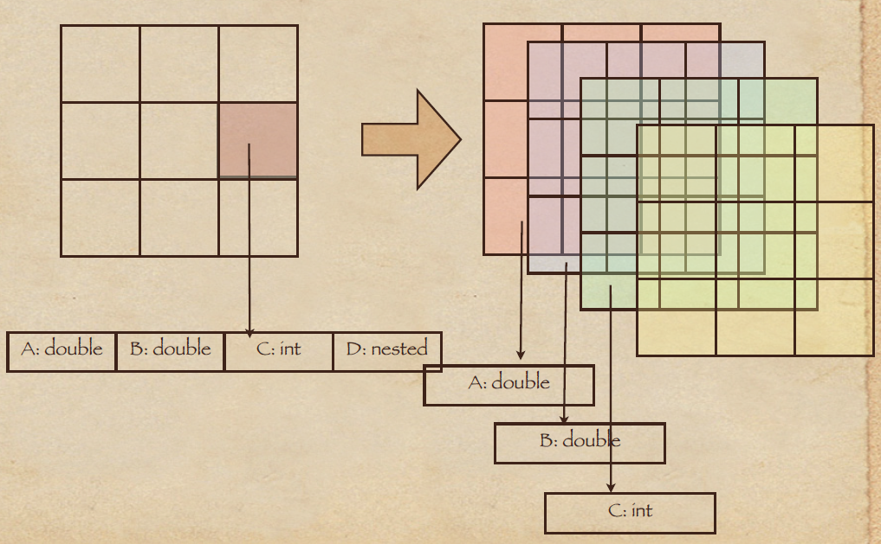
10. SciDB. Вертикальная модель
На физическом уровне массивы разных атрибутов хранятся отдельно. Такая модель получила название колоночной (вертикальной) и часто используется в современных СУБД.
Основные преимущества такой модели в том, что данные лучше сжимаются, так как сжимаются данные одного типа и при запросах выбираются только те атрибуты, которые необходимы для вычисления запроса.

Slide 81
10. Особенности SciDB
Транзакции.
СУБД не рассчитана на обработку транзакций в реальном времени (OLTP), не поддерживает ACID (атомарность, непротиворечивость, изоляция, долговечность) и журналирование, обеспечивая транзакции лишь на минимальном уровне.
Версионное хранилище и учет всех преобразований данных позволяет пользователям SciDB получить точную информацию о версиях данных и о всех вычислениях, произведенных над исходными данными. Это дает возможность эффективно устранять ошибки в алгоритмах переработки данных, отслеживать процесс переработки исходных данных при получении подозрительных результатов, и в точности повторять вычисления над исходными данными. При этом SciDB работает без каких-либо ограничений, как на суперкомпьютерном кластере, так и на персональном компьютере, что позволит ученым работать в одной и той же среде со своими данными. После переработки исходных данных, SciDB позволяет делиться полученными результатами, осуществлять выборки и выполнять аналитические запросы широкому кругу коллег.

Slide 82
10. Особенности SciDB
Взаимодействие
Для работы с данными (массивами) в SciDB используется декларативный язык AQL (Array Query Language). В целом, он схож с языком SQL, однако работает не с таблицами, а с массивами, и позволяет анализировать не только конкретные точки, но и их окрестности.
Кроме того, SciDB интегрируется с популярными вычислительными пакетами программного обеспечения, такими как R, Matlab и другие. Это даёт возможность удобной обработки данных ещё до их выдачи.
Индексы
В качестве индексов в SciDB используются массивы. Их измерения, по сути, выполняют роль индексов. Это позволяет разделить всю информацию на "куски" фиксированного размера.
Такой подход сильно снижает накладные расходы на создание и поддержание индексов: СУБД может обращаться к данным напрямую по их координатам в массиве. Кроме того, данные можно естественным образом разделять по различным кластерам.

Slide 83
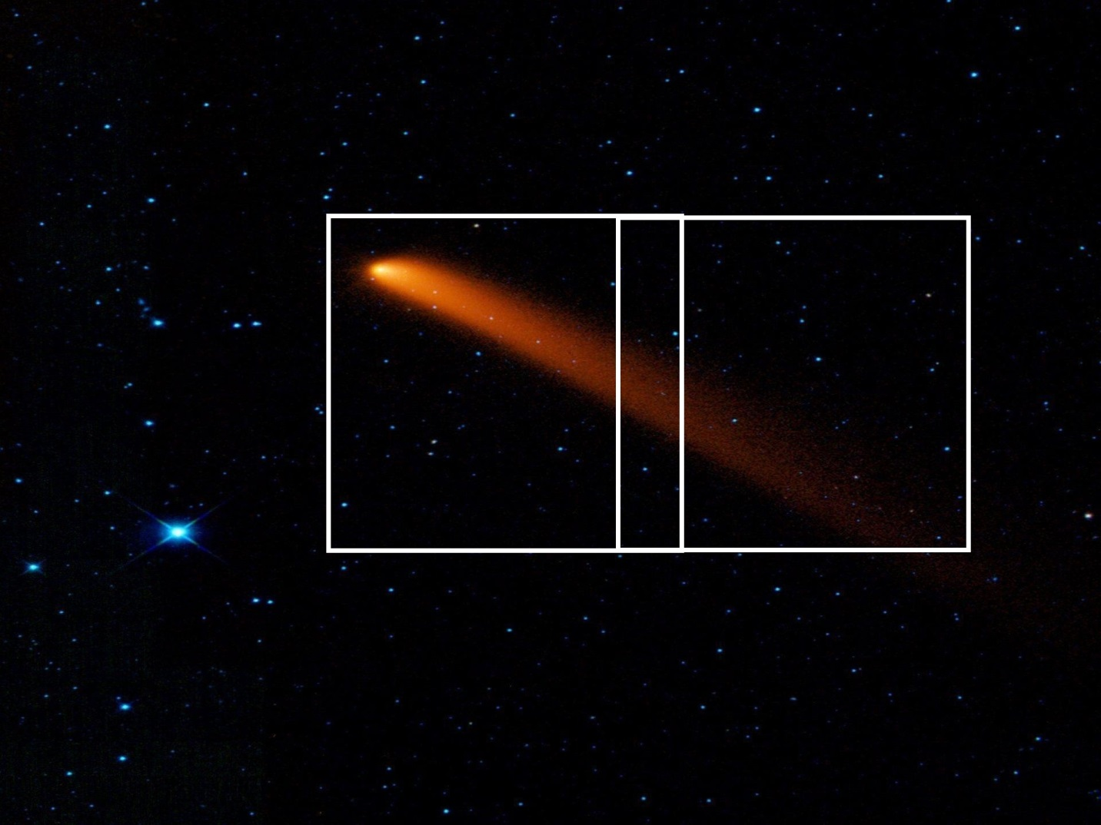
Пример хранения данных

Slide 84
10. Достоинства SciBD
Быстрая навигация по большому объёму данных за счёт использования индексов на основе массивов.
Масштабируемость СУБД: она может использоваться на любых устройствах, от планшетного компьютера до кластера из тысяч серверов для хранения десятков петабайт данных.
Полноценная поддержка полного цикла работы с научными данными: в базе данных хранятся сырые данные, которые обрабатываются самой СУБД перед выдачей.
Наличие декларативного языка запросов AQL, а также возможности интеграции с популярными вычислительными пакетами.
Серьёзное повышение быстродействия за счёт отказа от модели ACID: поскольку научные данные являются неизменными, отсутствует необходимость поддержки транзакций (данные только вносятся, но не изменяются). Вместо модели ACID используется модель BASE.
Высокая сжимаемость данных за счёт вертикального (поатрибутного) хранения массивов.
Сохранность данных обеспечивается репликацией на различных (независимых) узлах системы.
Открытый исходных код

Slide 85
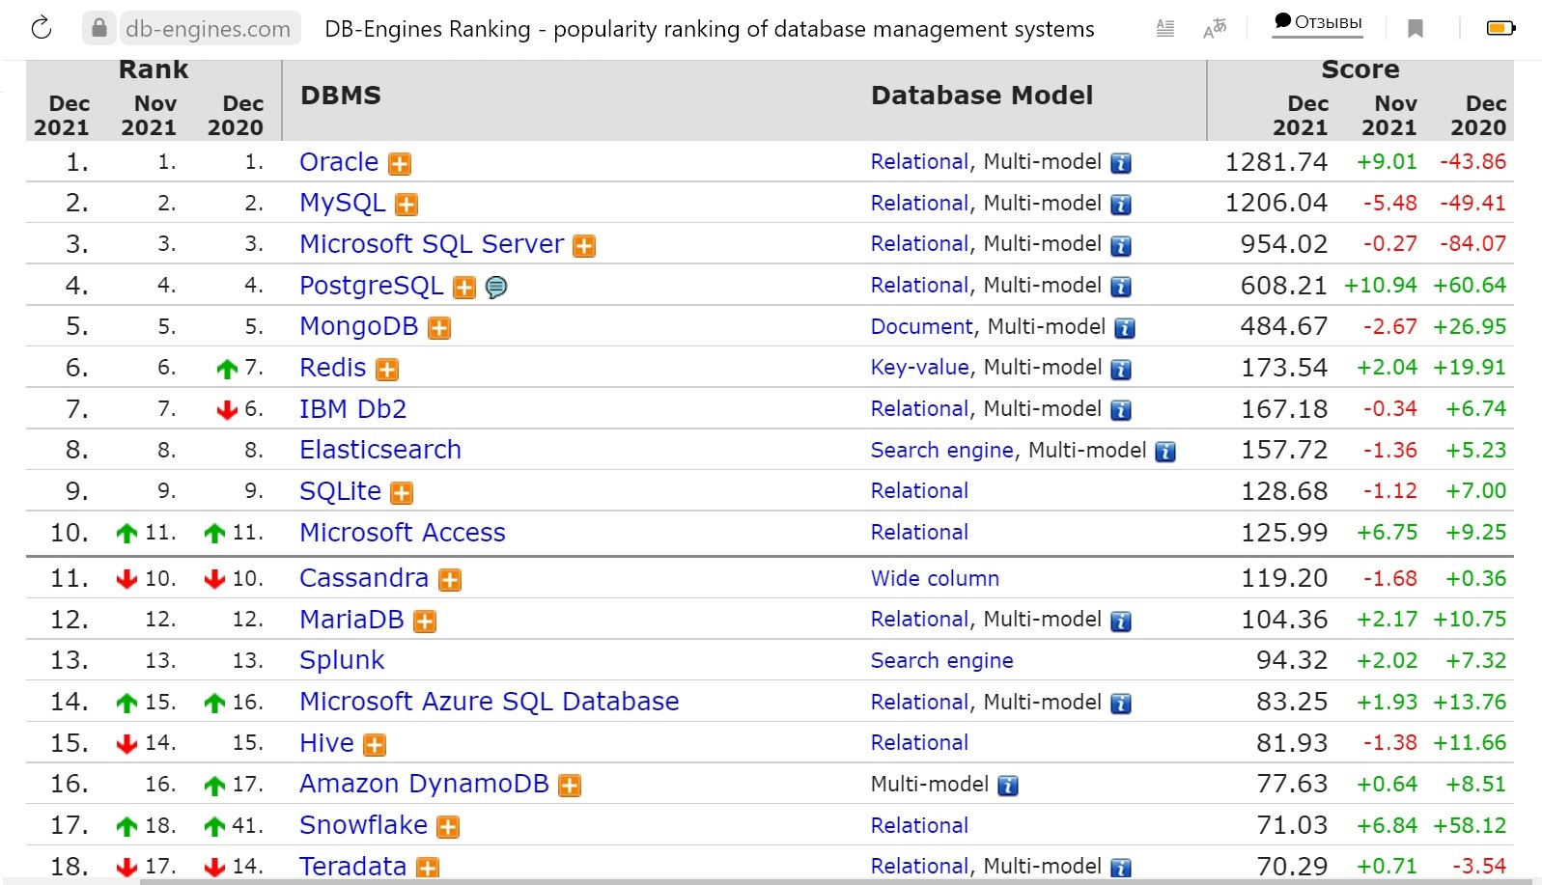
11. Мультимодельные СУБД
Дата обращения к ресурсу: 02.12.2021

Slide 86
Список источников
Кузнецов С. Методы оптимизации выполнения запросов в реляционных СУБД. URL: http://citforum.ru/database/articles/art_26.shtml
Стулов А. Особенности построения информационных хранилищ. - "Открытые системы", №04, 2003. - URL: http://citforum.ru/database/articles/20030520/
Стоунбрейкер М., Гетинтемел У., Здоник С. Восемь требований к системе потоковой обработки в реальном времени / Перевод - С.Кузнецов. Оригинал: The 8 Requirements of Real-Time Stream Processing, SIGMOD Record, Vol. 34, No. 4, Dec. 2005. URL: http://citforum.ru/database/articles/stream_8_req/
Якобс А. Патологии больших данных / Перевод: С.Кузнецов. Оригинал: Adam Jacobs. The Pathologies of Big Data. ACM Queue, Volume 7 , Issue 6 (July 2009). URL: http://citforum.ru/database/articles/pathology/
Кузнецов C. MapReduce: внутри, снаружи или сбоку от параллельных СУБД? / URL: http://citforum.ru/database/articles/dw_appliance_and_mr/
Горбенко И. Архитектура хранилищ данных: традиционная и облачная. URL: https://habr.com/ru/post/441538/
Bulletin of the Technical Committee on Data Engineering, March 2003, Vol. 26, No. 1.
Julian Hyde. Data in Flight. How streaming SQL technology can help solve the Web 2.0 data crunch. ACM Queue, vol. 7, no. 11, December 2009.
Трофимова П. СХД для потоковых данных: проблемы и решения. Storage News № 2 (46), 2011, www.storagenews.ru
StreamBase: http://www.streambase.com/
SQLStream: http://www.sqlstream.com/

Slide 87
Список источников
Ian Robinson, Jim Webber and Emil Eifrem. Graph Databases / URL: http://www.bookre.org/reader?file=2228218
Шпагин Д. Знакомство с графовой базой данных Neo4j. URL: https://sofakingcode.medium.com/экскурс-в-графовая-базу-данных-neo4j-9d5c515186e8
Большие данные (Big Data). // TADVISER – 2015. URL: http://www.tadviser.ru/index.php/Статья:Большие_данные_(Big_Data)
Сергей Артемов. Большие Данные = большая проблема? // Jet Info / online – 2012. URL: http://www.jetinfo.ru/author/sergej-artemov/bolshie-dannye-bolshaya-problema
Революция Big Data: Как извлечь необходимую информацию из «Больших Данных»? // StatSoft– 2014. http://www.statsoft.ru/products/Enterprise/big-data.php
Официальный сайт SciDB. URL: http://scidb.sourceforge.net/
SCiDB. URL: https://dbdb.io/db/scidb
Официальный сайт MongoDB. URL: https://www.mongodb.com/
NoSQL. Материал из Национальной библиотеки им. Н. Э. Баумана. URL: https://ru.bmstu.wiki/NoSQL
«Вечная флешка»: как создать надежный носитель, который сохранит данные на тысячи лет. URL: https://habr.com/ru/company/fpi_russia/blog/315886/
Грид-система. Материал из Национальной библиотеки им. Н. Э. Баумана. URL: https://ru.bmstu.wiki/Грид-система
PostgreSQL 9.0.23 Documentation. Appendix F. Additional Supplied Modules. URL: https://www.postgresql.org/docs/9.0/hstore.html

